Slide 1

Chapter
Git-Flow
Chapter - GIT Flow

Slide 2

Créditos
Gustavo Silva
Gabriel Moreira
tech-lead
dev-back-end
idealização do tema
apresentação

Slide 3
Roadmap
1 - Introdução ao Git-Flow
2 - Caso de sucesso
3 - O problema
4 - Possibilidades

Slide 4
Git-Flow
Criado por Vincent Driessen - 2010 (blog nvie)
Introdução ao Git-Flow
Não resolve tudo (o criador que diz isso!)
Há outros flows (GitHub, GitLab)

Slide 5
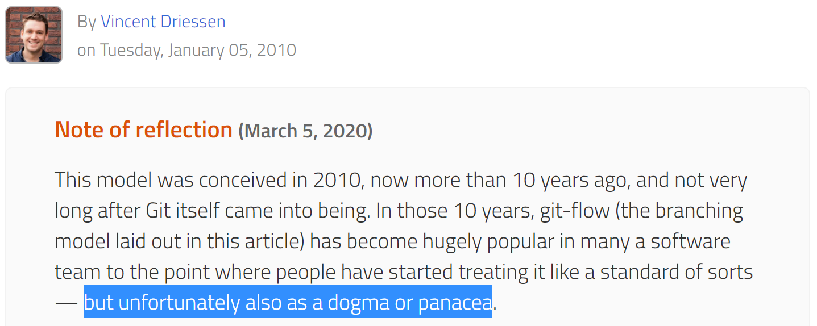
Não resolve tudo
Introdução ao Git-Flow

Slide 6
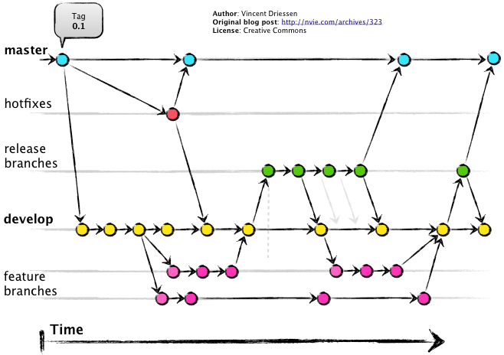
Visão Geral
Introdução ao Git-Flow
Notes:
Segurança - policies na branch master - espelhando o que há em PRD, CI/CD correto - aprovadores específicos

Slide 7


2. Caso de sucesso
Chapter - GIT Flow

Slide 8


início tag 1.0.0
1.1.0
1.2.0
master
release candidate
rc-1.1.0
rc-1.2.0
develop
fim
feature-x
Gabriel
feature-y
Gustavo
tempo
merge-back
rebase
pull-request
merge-request
2. Caso de sucesso

Slide 9
3. O problema
Chapter - GIT Flow

Slide 10

início tag 1.0.0
1.2.0
master
release candidate
rc-1.1.0
rc-1.2.0
features x e y
develop
feature-x
Gabriel
feature-y
Gustavo
tempo
merge-back
rebase
pull-request
merge-request
3. O problema

Slide 11
4. Possibilidades
Chapter - GIT Flow

Slide 12
início tag 1.0.0
1.2.0
master
release candidate
rebase/revert
rc-1.1.0
rc-1.2.0
from master
develop
feature-x
Gabriel
feature-y
Gustavo
tempo
merge-back
rebase
pull-request
merge-request
Notes:
Setas para baixo -> merge-back, rebase Setas para cima -> PR/MR

Slide 13
início tag 1.0.0
1.2.0
master
hot-fix-1.0.1
rebase/revert
hot-fix
Gabriel
release candidate
from master
merge-back
rc-1.1.0
rc-1.2.0
develop
feature-x
fim
Gabriel
feature-y
Gustavo
tempo
4. Possibilidades
Notes:
Comentar sobre estatégias de deploy - hotfix atualizando o versionamento 1.0.X Benefícios do versionamento com o gitflow - devs novos e experientes

Slide 14
Obrigado!
Chapter - GIT Flow

Slide 15
Apoio
Tiago P. Alves
Willian Silva

Slide 16
Próximos passos
Hands on (CI/CD + .NET Core)
Discutir viabilidade nos projetos internos
… sugestões?

Slide 17
Referências
https://nvie.com/posts/a-successful-git-branching-model/
https://about.gitlab.com/blog/2014/09/29/gitlab-flow/
https://docs.gitlab.com/ee/topics/gitlab_flow.html
http://lanziani.com/slides/gitflow/

